Slide 1
新数据环境中的城市感知
选题介绍
毛思汗·城市象限
2021.05

Slide 2
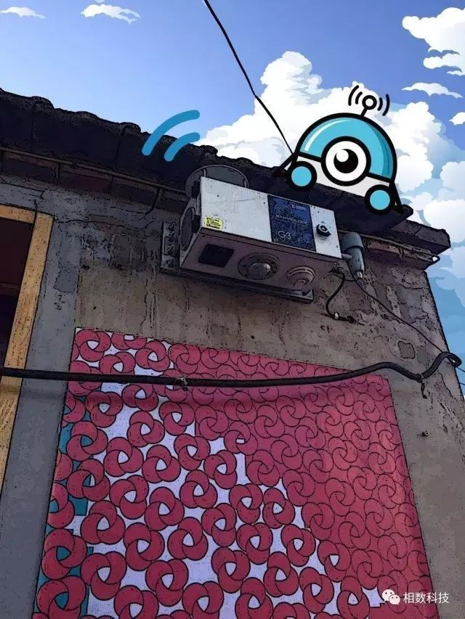
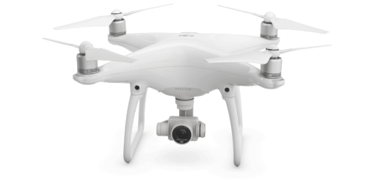
关于传感器
传感器定义：“能感受被测量并按照一定的规律转换成可用输出信号的器件或装置”。（GB7665-2005）
传感器作为信息获取的重要手段，与通信技术和计算机技术共同构成信息技术的三大支柱。
传感器评价：高灵敏度、抗干扰的稳定性、线性、容易调节、高精度、无迟滞性、工作寿命长、可重复性、抗老化、高响应速率、抗环境影响、互换性、低成本\宽测量范围\小尺寸\重量轻和高强度等。
Notes:
http://senseable.mit.edu/cityscanner/app/#15/42.3635/-71.0976

Slide 3








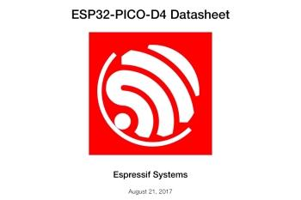



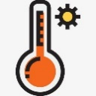

蝠音总体技术框架
16年：地磁线圈、卡口相机和红外传感器等。
17年：人流计数-WiFi探针
19年：综合环境传感器（1代、2代、3代）
副线：智能盲杖、共享单车探测器
应用业务
蝠音象限
物联网设备综合管理平台
感知
控制
天翼
物联
REST API
JSON
Binary
传输
LwM2M(CoAP)
MQTT
HTTP
互联网
UDP
TCP
网络
设备/感知

Slide 4
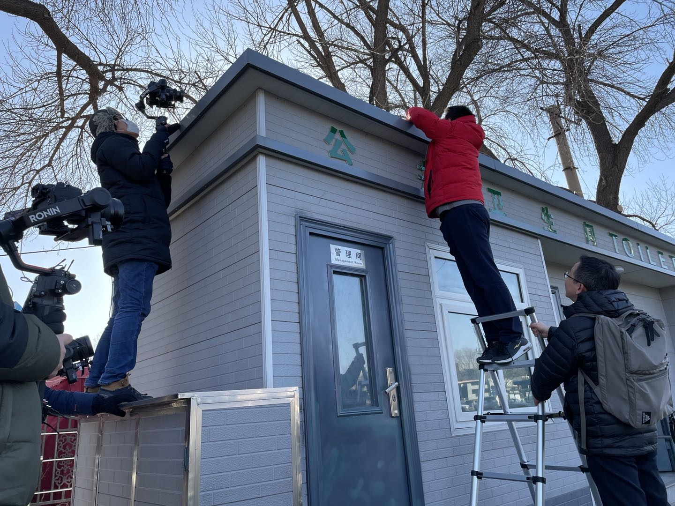
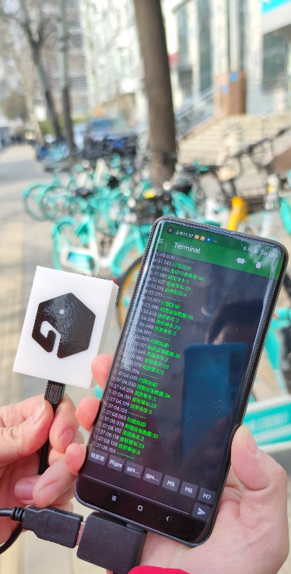
共享单车探测器
蓝牙探针诞生的理由：
为了解决共享单车乱停乱放的巡查问题。为实现科学化管理共享单车停放提供数据支撑和依据。
主要的应用场景：
1、定点安装
2、移动观测

Slide 5
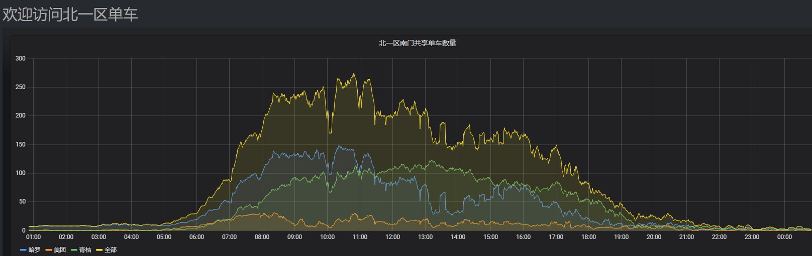
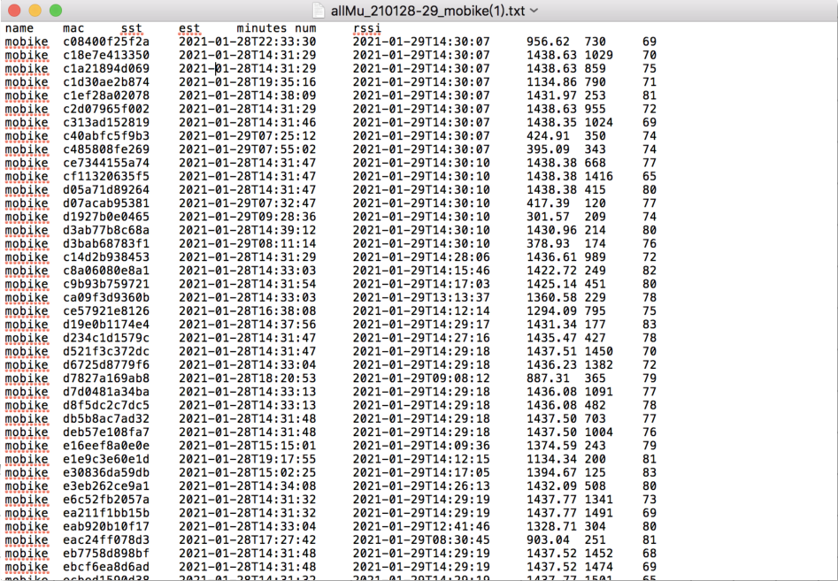
共享单车探测器
Notes:
蓝牙探针作为主动连接端发送搜索请求，共享单车蓝牙车锁等服务端设备收到请求后，回复应答信息，包括MAC地址等唯一识别码，通过NB网络回传到服务器终端。

Slide 6
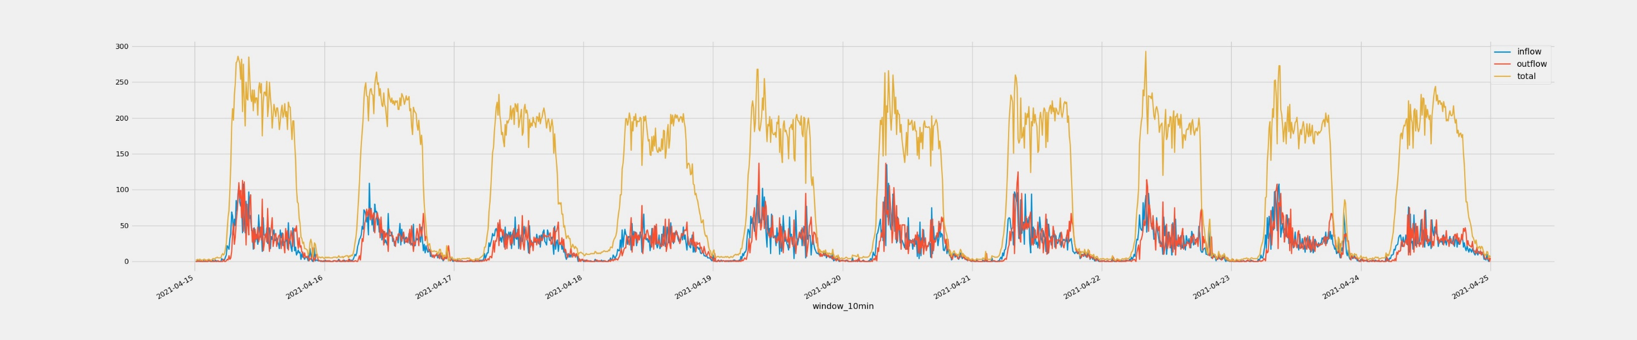
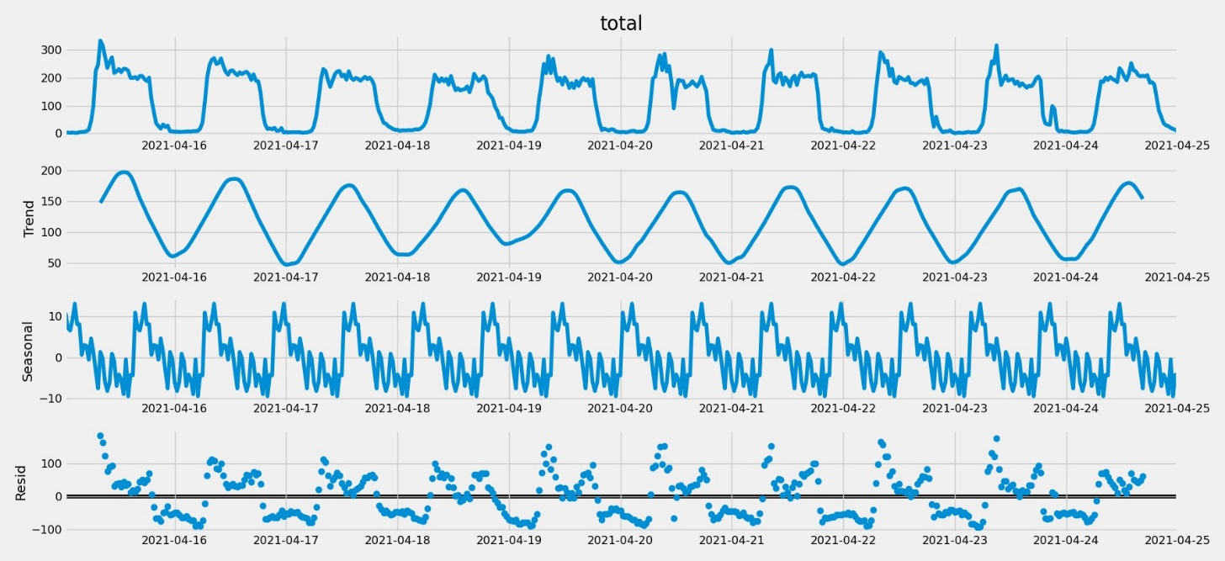
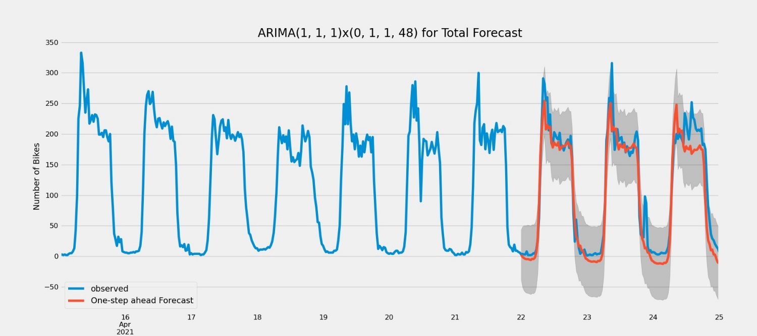
共享单车探测器
Notes:
。

Slide 7
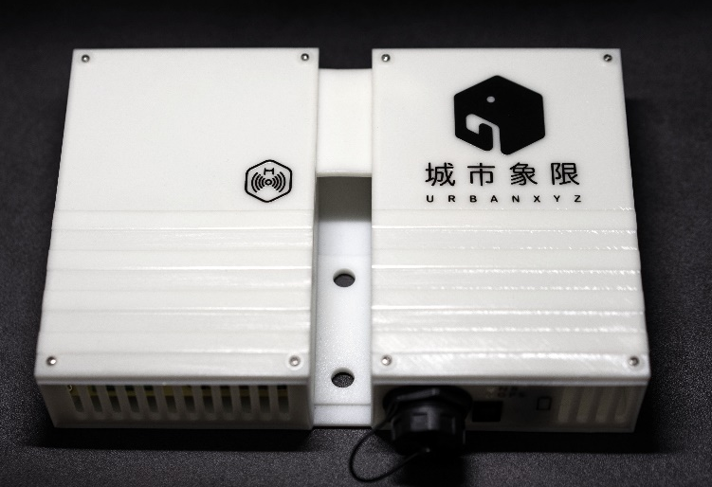
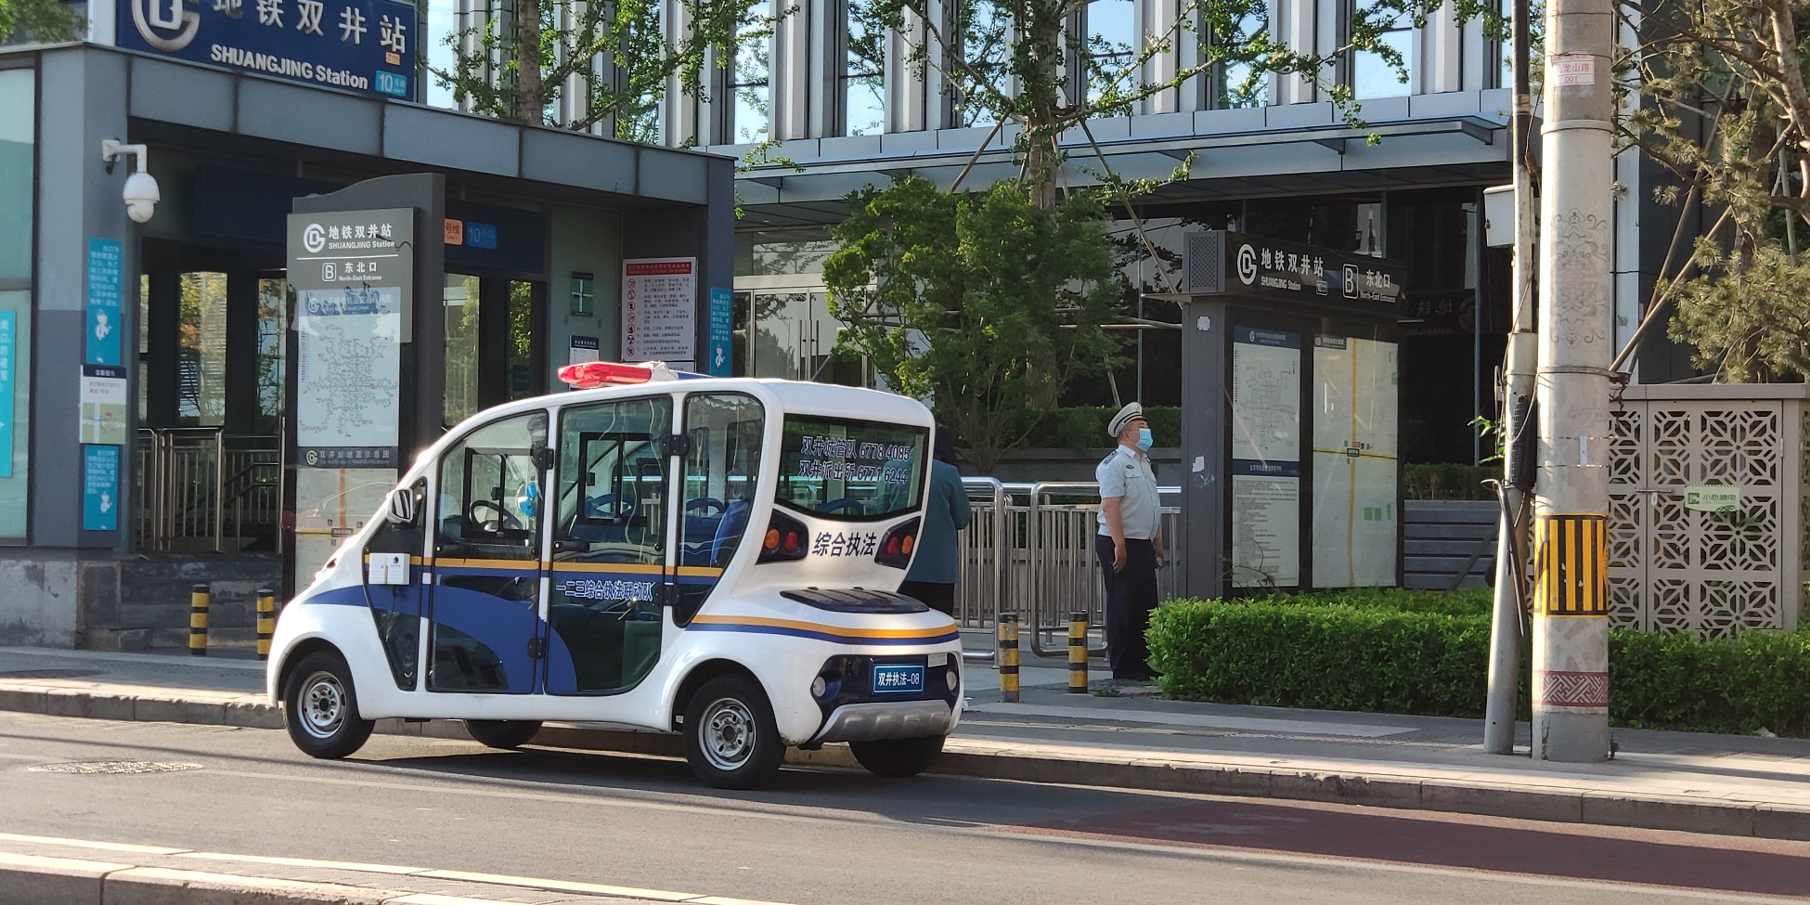
环境综合传感器
Notes:
。

Slide 8
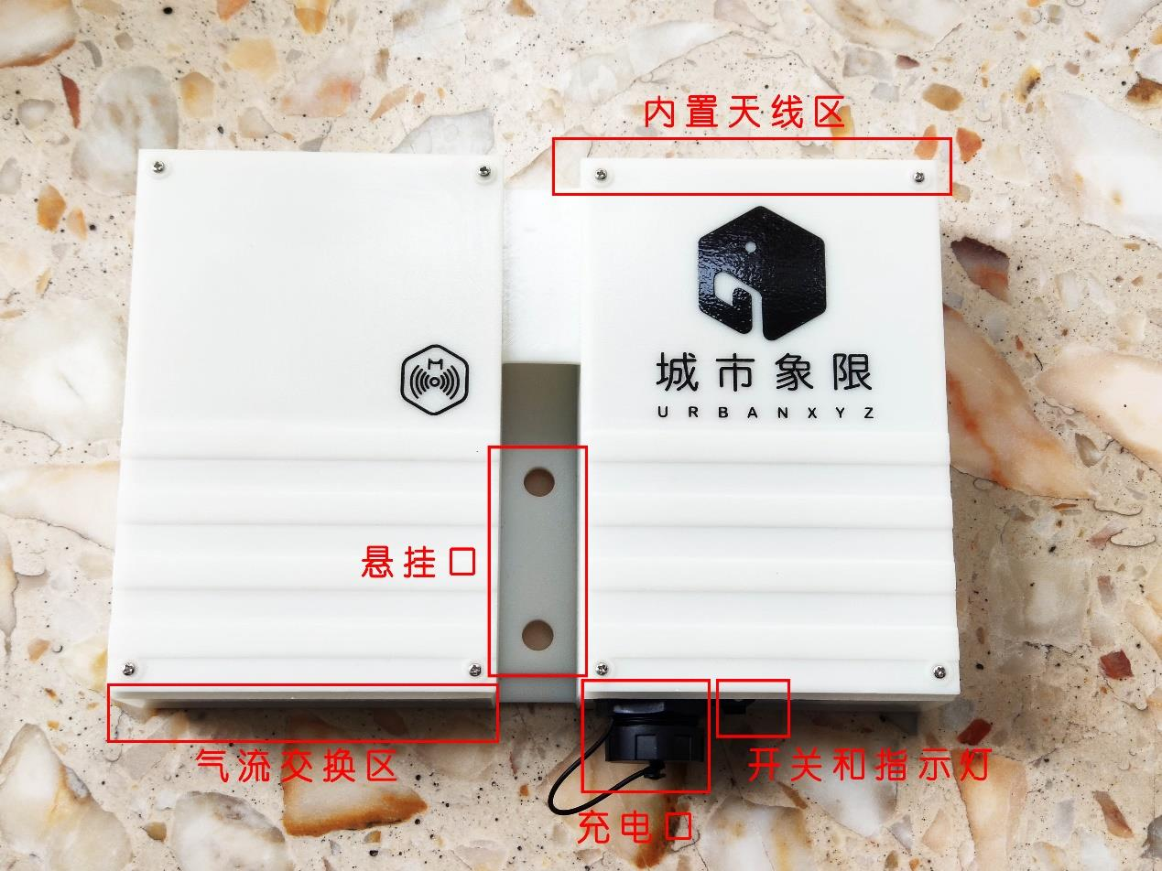
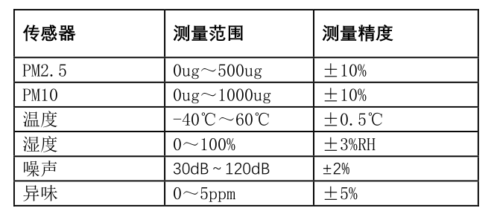
环境综合传感器
设备统通过集成多个传感器，组成传感器组，可以使得物体感知更加复杂的，更加立体的社区环境信息。依据社区环境体检的特点，我们可以从空气质量、温湿度、气味污染、噪音污染等方面综合感知和评估社区环境的情况。
可根据需要增加甲醛、二氧化碳、臭氧、光照、风力风向和视频等模块。

Slide 9
数据
设备号 时间 湿度 PM10 PM2.5 温度 WiFi数 噪音 异味 位置

Slide 10
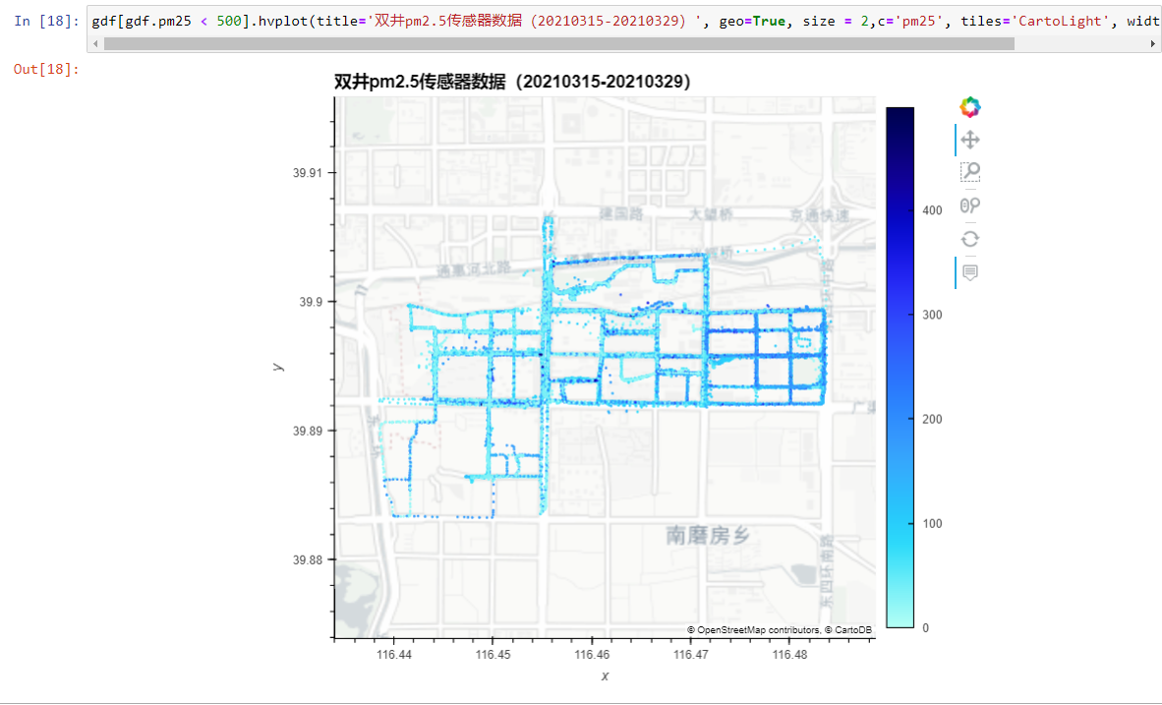
环境综合传感器

Slide 11
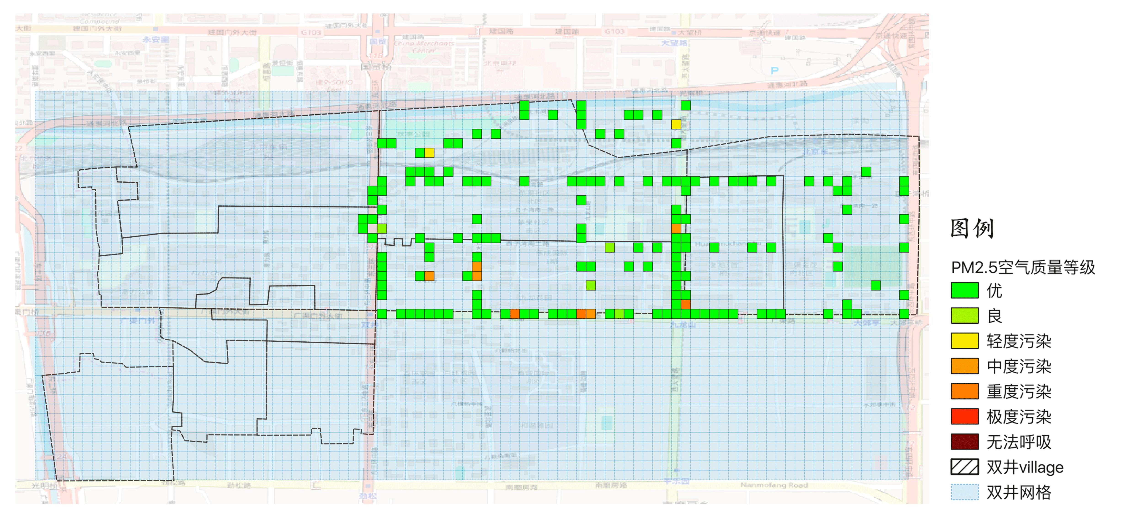
环境综合传感器
8月30日
8月29日
9月1日
9月3日
8月28日
8月30日
8月29日
9月1日
9月3日
9月4日
9月2日
8月28日
8月30日
8月29日
9月1日
9月3日
8月31日
8月30日
8月29日
9月1日
9月3日
9月4日
8月28日
9月2日
8月30日
8月29日
8月30日
8月29日
9月1日
9月1日
9月3日
9月3日
8月28日
8月30日
8月29日
9月1日
9月3日
8月28日
8月28日
9月4日
8月31日
9月2日
8月28日
9月4日
9月2日
9月4日
9月4日
9月2日
9月2日
9月4日
8月31日
9月2日
8月31日
8月31日
8月31日
*官方空气质量数据
（来自双井区域最近监测站）
8月31日
52
25
16
75
30
52
25
16
75
70
57
30
52
25
16
75
43
52
25
16
75
70
30
57
52
52
25
16
25
16
75
75
30
52
25
16
75
30
30
70
43
57
30
70
57
70
70
57
57
70
43
57
43
43
43
43

Slide 12
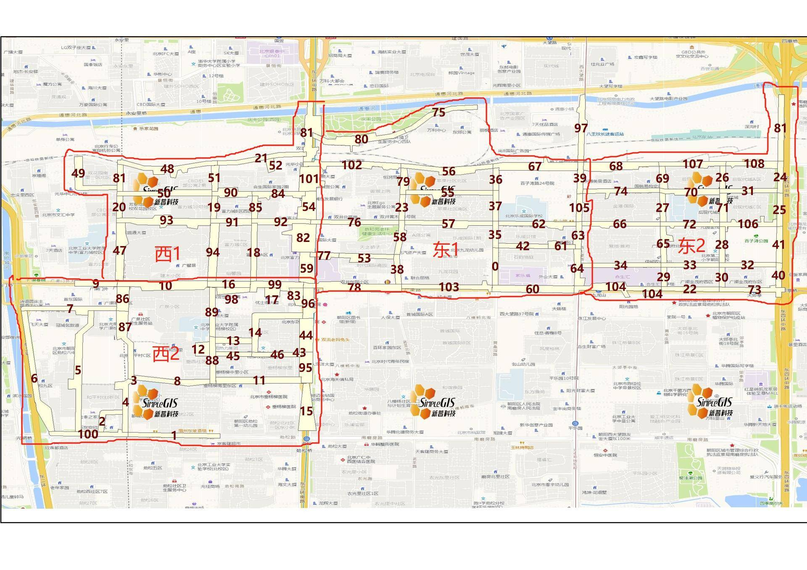
环境综合传感器
Notes:
。

Slide 13
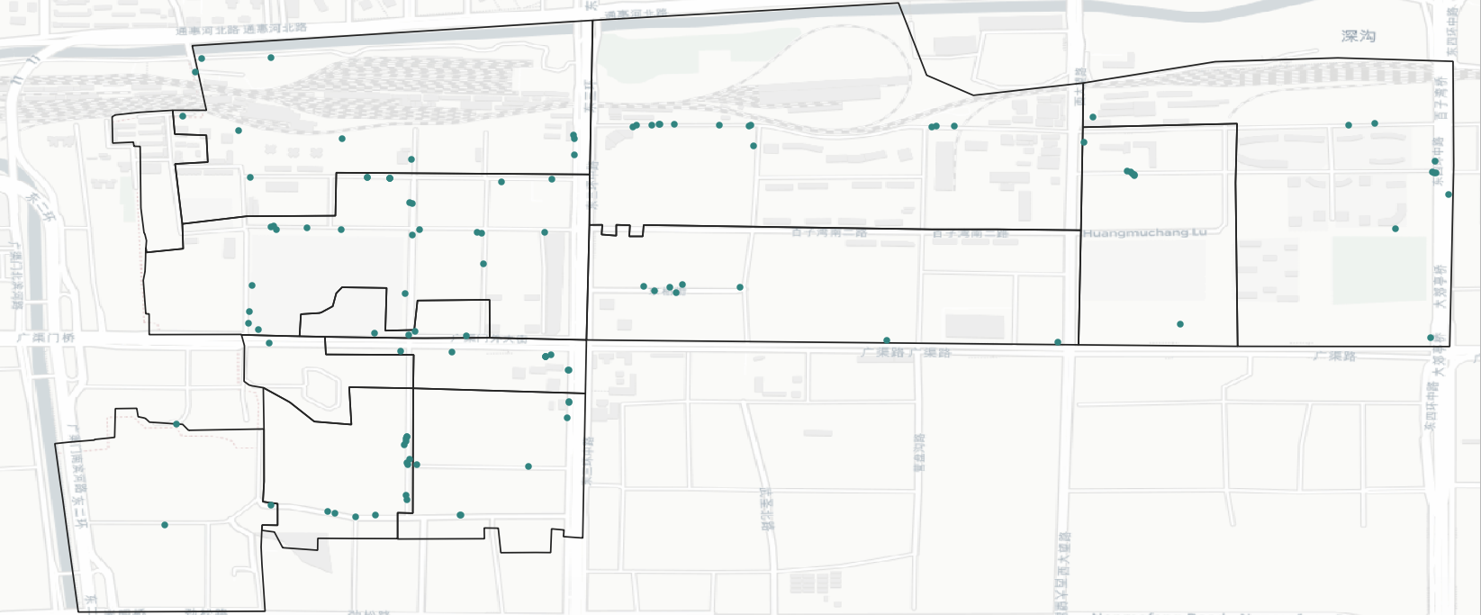
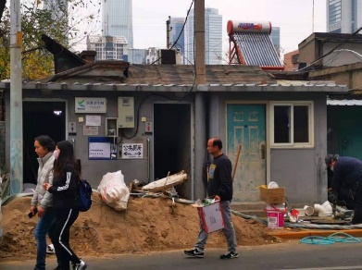
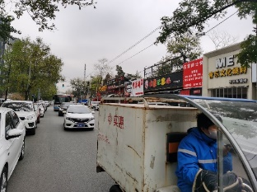
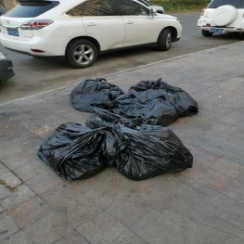
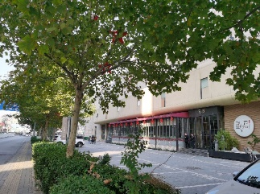
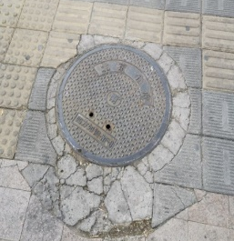
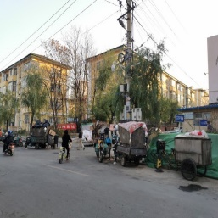
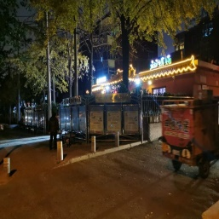
异味
6
5
1
2
3
4
事件编号 | 异味类型 | 异味值 | 地址
1 | 餐馆厨余垃圾 | 0.63 | 北京市朝阳区广渠门外大街
2 | 下水道全天异味 | 0.56 | 北京市朝阳区慧力路
3 | 垃圾站及垃圾车 | 0.47 | 北京市朝阳区双井街道垂杨柳西里社区
4 | 餐馆厨余垃圾 | 0.51 | 北京市朝阳区垂杨柳南街
事件编号 | 异味类型 | 异味值 | 地址
5 | 大型餐馆油烟炭火味 | 0.62 | 北京市朝阳区西大望路
6 | 小餐馆聚集油烟炭火味 | 0.54 | 北京市朝阳区百子湾路东侧
7 | 公厕维修异味 | 0.71 | 北京市朝阳区百子湾路西侧

Slide 14
选题1
基于移动环境传感器的街区人居环境研究
方向：
（1）数据噪声识别与标准判断
噪音异常-开关车门、路况坑洼处、车内人员突然大声说话、交通鸣笛；
PM10/2.5异常-车内吸烟（三四分钟）
温度、湿度-与实际值的差异
移动传感器与固定传感器感知的差异（本身高度有差异）
（2）数据关系分析
不同指标之间的变化是否存在关联
（3）街区人居环境
基于已有数据对街区人居环境特征，从时空间维度进行分析总结规律
（4）环境预测
结合发现规律构建时间序列模型，尝试对街区环境变化进行大概预测（可提供数据验证）
按不同时刻
（5）区域模型构建
尝试构建区域环境模型，通过呈点状和线装分布的数据，推理整个街区的环境状况
Notes:
。

Slide 15
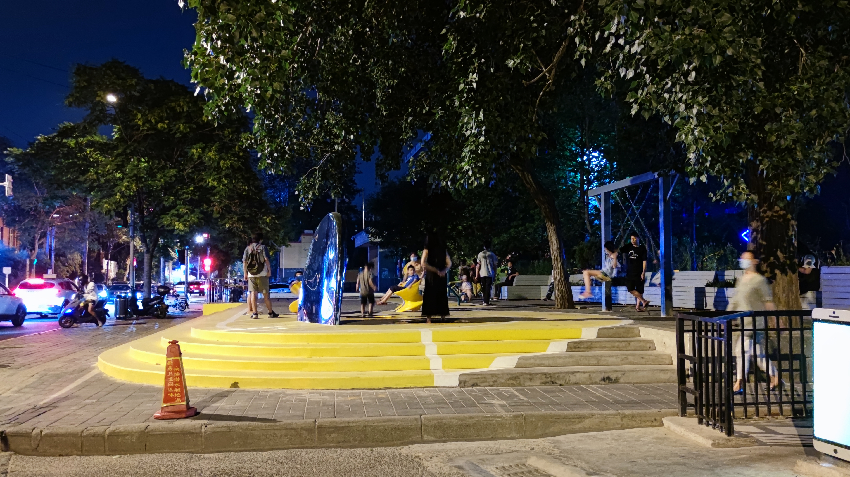
小微空间更新

Slide 16
小微空间更新
设施使用后评价（最喜爱的设施）：各类设施的使用频次比较
各设施使用频次（人次/天）
114
蹦床
84
健身
器材
66
座椅
121
84
22
秋千
陀螺椅
15
12
打卡装置
花箱
无障碍设施

Slide 17
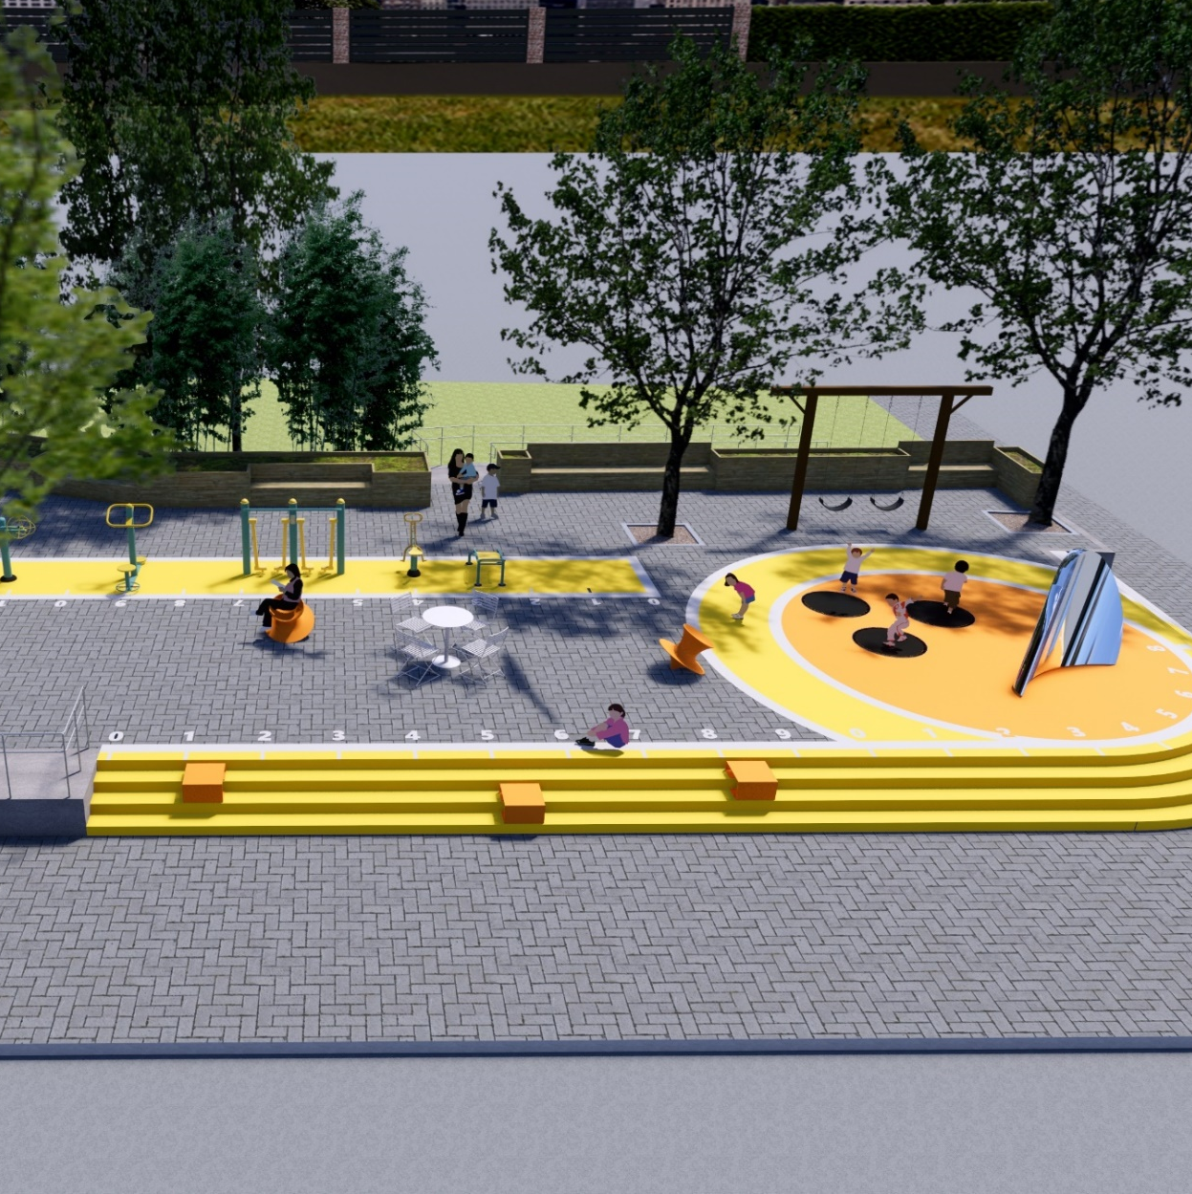
小微空间更新
传感器
秋千
蹦床
陀螺
场地环境

Slide 18
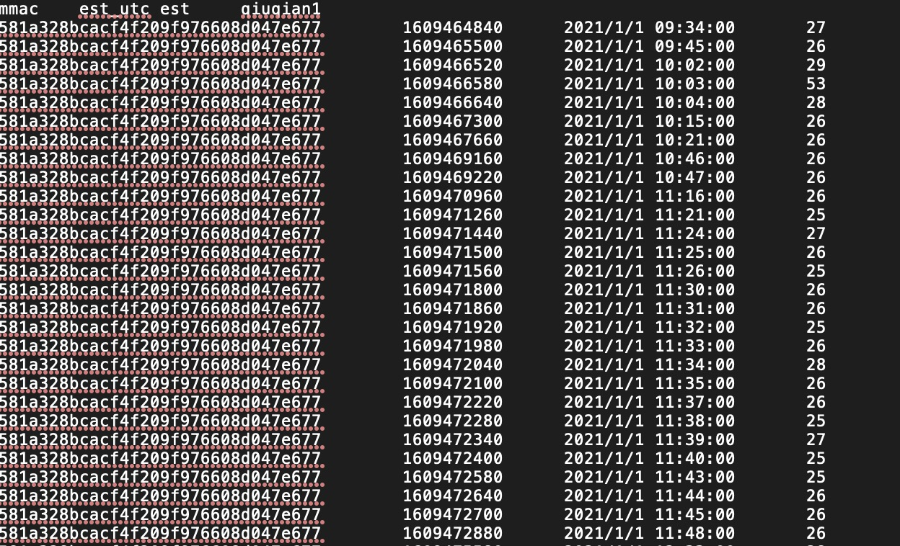
选题2
基于多源数据的小微空间运营效果评估
方向：
（1）尝试构建一套小微空间运营评估体系
围绕场地活力、健康效益、社区激活等方面制定评估指标体系
场地人流量、停留时间、活动类型、社会交往互动
（2）基于环境传感器、摆动、震动等传感器数据，以及自行获取的天气数据等数据，研究设施使用等活力特征及可能影响因素
（2）数据关系分析
不同指标之间的变化是否存在关联
（3）小微空间的多主体模拟（Agent-based Modeling）
基于已有数据对街区人居环境特征，从时空间维度进行分析总结规律

Slide 19
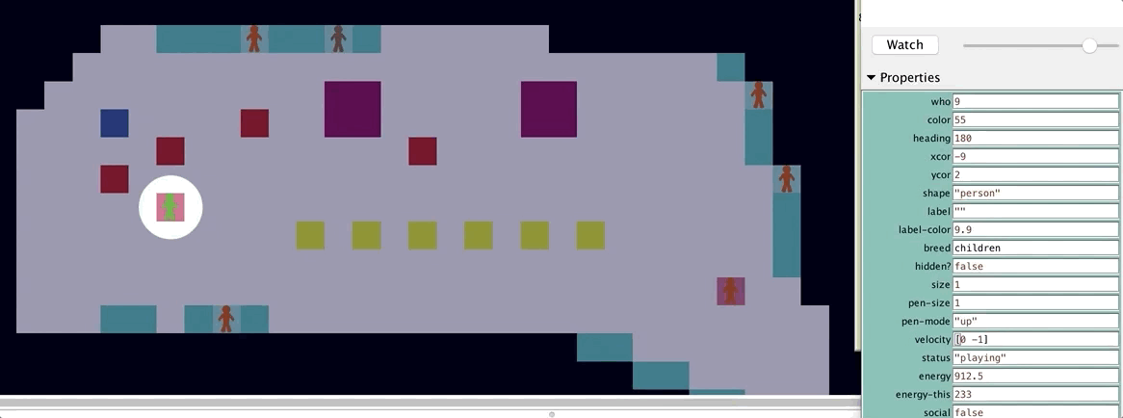
选题2
基于多源数据的小微空间运营效果评估
方向：
（1）尝试构建一套小微空间运营评估体系
围绕场地活力、健康效益、社区激活等方面制定评估指标体系
场地人流量、停留时间、活动类型、社会交往互动
（2）基于环境传感器、摆动、震动等传感器数据，以及自行获取的天气数据等数据，研究设施使用等活力特征及可能影响因素
（2）数据关系分析
不同指标之间的变化是否存在关联
（3）街区人居环境
基于已有数据对街区人居环境特征，从时空间维度进行分析总结规律

Slide 20
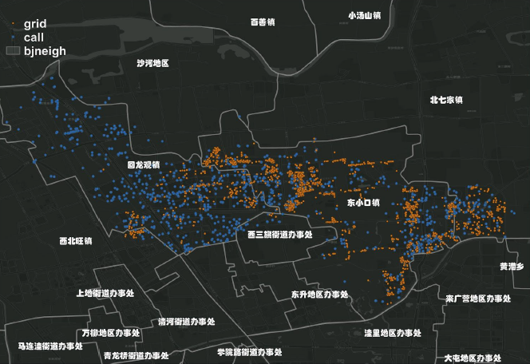
选题3
基于话单数据的城市问题分析
方向：
（1）城市问题的时间、空间分布
双井街道的连续时间的话单数据，不同时刻各类特种号码（如110/120/119等）的拨打数据，分析其背后反映的城市问题时空分布规律
110 公安报警电话
122 交通事故报警
96777 北京燃气服务电话
96116 北京自来水服务热线
12345 政务服务便民热线
（2）成因分析
结合建筑、住区等建成环境数据，分析其影响因素，提出问题的空间治理思路。

Slide 21
分类 | 技术 | 内容
数理统计 | 相关分析 | Pearson相关系数、Spearman相关系数、Kendall相关系数
 | 回归分析 | 线性回归、逻辑回归
 | 因子分析 | 主成分分析、共因子分析
 | 聚类分析 | 两步聚类、基于划分的(K-means)、基于密度的(Dbscan)和基于层次的空间聚类算法
 | 时间序列分析 | ARIMA (差分整合移动平均自回归)模型
 | 空间计量 | 地理加权回归、空间自相关
 | 其它算法 | 支持向量机、随机森林等

Slide 22
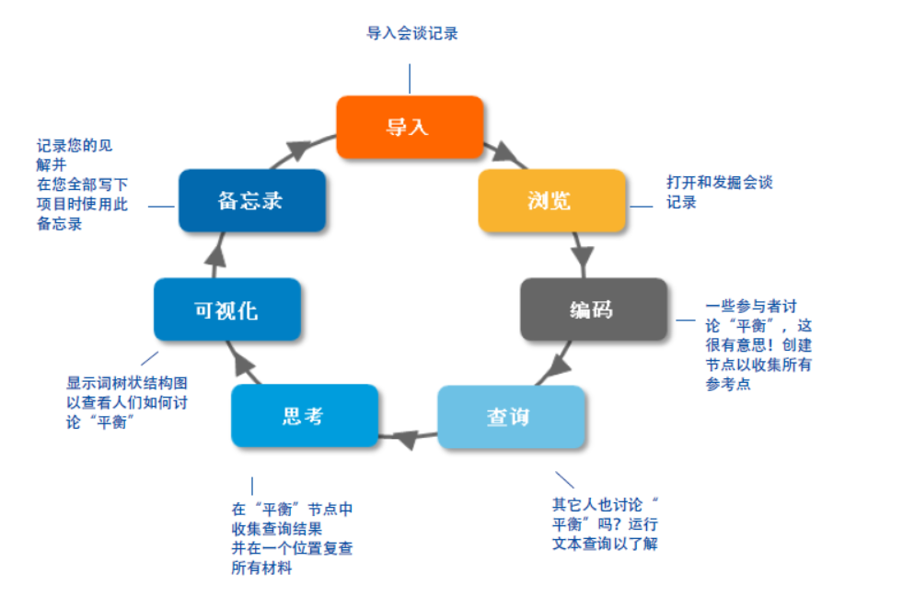
选题4
城市大脑政策主题及演变过程分析——城市大脑研究质性分析
方向：
（1）政策发文时间、发文单位、发文形式等进行描述统计分析
近5年城市大脑相关的政策材料进行检索和收集，聚焦城市大脑文本主题词及其语义特征
通过编码，将文件中不同内容归入一个主题词
编码的结构最为关键，一方面由大家对“城市大脑”的认知决定，一方面由素材的内容影响
可以先分头进行不同的编码，结束后可以进行合并，统一意见
（2）总结其发展历程及文本特征，探索背后的逻辑意涵
通过质性分析软件Nvivo11.0 PLUS 进行文本分析
Nvivo11.0 PLUS安装包及官方说明书
链接：https://pan.baidu.com/s/1W9qS8OMtBWYf1x79rxcdvA
提取码：n601
B站上从安装配置到基本操作介绍，半个小时快速学会
参考论文：郭圣莉、尹露丨老旧小区加装电梯政策演变及逻辑意涵——基于67份政策文本的量化分析
Notes:
如果想更系统的学习B站上直接搜Nvivo还有更多。比如：https://www.bilibili.com/video/BV1tE411J7LY?from=search&seid=7562041366837271009

Slide 23
任务要求
成果要求
不求多，但要能研究明白一个问题
重点是想法和方法，可视化清晰即可
形式不限（PPT、word或模型）
篇幅不限，讲清楚即可
其它要求
数据不外传，只能用于教学和学习。
如想发表论文，须征得城市象限同意且共同发表。

